Slide 1
AKTUALIZACJA ZAŁOŻEŃ DO PLANU ZAOPATRZENIA W CIEPŁO, ENERGIĘ ELEKTRYCZNĄ I PALIWA GAZOWE MIASTA STALOWA WOLA
Mamy energię by wspierać

Slide 2
Podstawa prawna opracowania
Opracowanie dokumentu zostało wykonane w zgodności z:
Ustawą o samorządzie gminnym z dnia 8 marca 1990 r. – do zadań własnych gminy należy zaspokajanie zbiorowych potrzeb wspólnoty w zakresie zaopatrzenia w energię elektryczną i cieplną, a także w paliwo gazowe.
Ustawą Prawo energetyczne z dnia 10 kwietnia 1997 r.
Ustawą o samorządzie powiatowym z dnia 5 czerwca 1998 r.
Ustawą o efektywności energetycznej z dnia 20 maja 2016 r.
Ustawą Prawo ochrony środowiska z dnia 27 kwietnia 2001 r.
Ustawą o udostępnieniu informacji o środowisku i jago ochronie, udziale społeczeństwa w ochronie środowiska oraz ocenach oddziaływania na środowisko z dnia 3 października 2008 r.
Ustawą o planowaniu i zagospodarowaniu przestrzennym z dnia 27 marca 2003 r.
Ustawą Prawo budowlane z dnia 7 lipca 1994 r.
Ustawą o wspieraniu termomodernizacji i remontów z dnia 21 listopada 2008 r.
Ustawą o ochronie konkurencji i konsumentów z dnia 16 lutego 2007 r.
Mamy energię by wspierać

Slide 3
Cel opracowania
Zasadniczym celem opracowania jest wypełnienie dyspozycji normy wynikającej z art. 19 ustawy prawo energetyczne, zgodnie z którą:
„obowiązkiem wójta (burmistrza, prezydenta miasta) jest opracowanie projektu założeń do planu zaopatrzenia w ciepło, energię elektryczną i paliwa gazowe”
Projekt założeń sporządza się dla obszaru gminy co najmniej na okres 15 lat i aktualizuje co najmniej raz na 3 lata.
Mamy energię by wspierać

Slide 4
Zakres opracowania
Dokument zawiera:
ocenę stanu aktualnego i przewidywanych zmian zapotrzebowania na ciepło, energię elektryczną i paliwa gazowe
przedsięwzięcia racjonalizujące użytkowanie ciepła, energii elektrycznej i paliw gazowych
możliwości wykorzystania istniejących nadwyżek i lokalnych zasobów paliw i energii, z uwzględnieniem OZE i kogeneracji
możliwości stosowania środków poprawy efektywności energetycznej w rozumieniu ustawy z dnia 20 maja 2016 r. o efektywności energetycznej
zakres współpracy z innymi gminami
Mamy energię by wspierać

Slide 5
Ocena stanu zaopatrzenia w ciepło
Stan infrastruktury ciepłowniczej w Stalowej Woli jest zadowalający. Węzły cieplne w 100% posiadają automatyczną regulację temperatury co i ccw. Węzły posiadają wizualizację (zdalne sterowanie). Sieci cieplne są w trakcie modernizacji, w chwili obecnej 43% sieci jest nowoczesnych preizolowanych i PEX.
Istniejąca, magistralna sieć centralnego ogrzewania ENESTA Sp. z o.o. była budowana w latach 70-tych z założeniem dalszej rozbudowy i powiększenia liczby odbiorców, co powoduje, że ta część sieci jest nadal przewymiarowana w stosunku do aktualnych potrzeb. Niemniej istniejący układ zasilania jest wystarczający dla zapewnienia wymaganej ilości i niezawodności dostaw wody grzewczej. Stabilność pracy sieci i kompensację jej naprężeń termicznych zapewniają punkty stałe wraz z kompensatorami zabudowanymi na sieci lub U-kształty w przypadku sieci preizolowanej. Obecnie 91% długości sieci wykonano i zmodernizowano w systemie preizolowanym.
Mamy energię by wspierać

Slide 6
Ocena stanu zaopatrzenia w energię elektryczną
Obecny system elektroenergetyczny zaspokaja potrzeby energetyczne odbiorców z terenu miasta Stalowa Wola.
Zgodnie z danymi PGE Dystrybucja S.A. stan techniczny sieci SN i nN jest dobry. Linie magistralne napowietrzne SN wykonane są przewodami AFL-6 70 mm2. Sieć elektroenergetyczna nN wykonana jest w przeważającej większości jako kablowa, natomiast linie napowietrzne wykonane są przewodami izolowanymi oraz nieizolowanymi. Linie elektroenergetyczne posiadają rezerwy mocy umożliwiające zasilanie istniejących i przyszłych odbiorców na terenie miasta Stalowa Wola.
Mamy energię by wspierać

Slide 7
Ocena stanu zaopatrzenia w gaz
Na obszarze miasta Stalowa Wola zlokalizowana jest sieć gazowa niskiego oraz średniego ciśnienia, w poprawnym stanie technicznym.
Istniejący system zaopatrzenia w gaz wystarcza do zabezpieczenia obecnych jak i przyszłych potrzeb mieszkańców oraz klientów instytucjonalnych. W celu utrzymania takiego stanu przedsiębiorstwo gazownicze powinno zabezpieczyć środki na sukcesywną modernizację tych sieci.
Jak podaje ENESTA Sp. z o.o. stan techniczny sieci rozdzielczej pomimo zróżnicowanego wieku jest dobry, co powoduje, że praktycznie nie występują awarie. Nieliczne przestoje w pracy części sieci spowodowane są planowanymi pracami związanymi głównie z wymianą armatury lub włączaniem do ruchu nowych odcinków sieci. Do roku 1998 wszystkie rurociągi wykonane były z rur stalowych, z kolei poczynając od 2019 roku wszystkie sieci podziemne wykonywane są z rur PE, natomiast krótkie odcinki napowietrzne (głównie przyłącza) wykonywane są z rur stalowych.
Mamy energię by wspierać

Slide 8
Planowane inwestycje infrastruktury energetycznej
System elektroenergetyczny:
Zgodnie z danymi PGE Dystrybucja S.A. Oddział Rzeszów, w latach 2020-2025 w zakresie zaspokojenia obecnego i przyszłego zapotrzebowania na energię elektryczną przewiduje się na terenie miasta Stalowa Wola następujące inwestycje:
budowa stacji 110/15 kV,
budowa dwutorowej linii kablowej 110 kV
modernizacja linii 100 kV,
budowa linii kablowych 15 kV,
przebudowa linii napowietrznych 15 kV,
budowa stacji transf. SN/nN,
przebudowa stacji transf. SN/nN,
przebudowa linii kablowych nN,
przyłączenia nowych odbiorców.
Mamy energię by wspierać

Slide 9
Planowane inwestycje infrastruktury energetycznej
System elektroenergetyczny:
ENESTA Sp. z o.o. w latach 2020-2024 planuje m.in. następujące zadania inwestycyjne na terenie Stalowej Woli:
wykonanie nowych przyłączy do odbiorców (SN i nN),
budowa stacji,
budowa linii napowietrznej 30 kV,
modernizacja rozdzielnicy,
zakup i montaż transformatora,
modernizacja stanowisk dla transformatorów,
zakup i montaż baterii akumulatorów stacyjnych do głównych stacji,
modernizacja zabezpieczeń rozdzielni.
Mamy energię by wspierać

Slide 10
Planowane inwestycje infrastruktury energetycznej
System ciepłowniczy:
Elektrownia Stalowa Wola nie planuje znaczących przedsięwzięć modernizacyjnych w zakresie zaopatrzenia odbiorców w ciepło. W związku z planowanym w najbliższym czasie przekazaniem do eksploatacji bloku gazowo-parowego w Elektrociepłowni Stalowa Wola S.A. rynek ciepła zostanie przejęty przez tą jednostkę wytwórczą.
PEC Stalowa Wola w latach 2021-2022 planuje przebudowę i budowę sieci ciepłowniczych oraz przyłączy do istniejących budynków i instalację węzłów indywidualnych, skutkującą likwidacją węzłów grupowych w mieście Stalowa Wola.
Głównym elementem planu inwestycji ENESTA Sp. z o.o. na lata 2020-2022 jest etapowa kontynuacja wymiany tranzytowej sieci ciepłowniczej zbudowanej w systemie kanałowym na sieć ciepłowniczą preizolowaną. Planowana jest również dalsza rozbudowa systemu dyspozytorskiego polegającego na włączeniu do systemu telemetrii kolejnych układów pomiarowych ciepła.
Mamy energię by wspierać

Slide 11
Planowane inwestycje infrastruktury energetycznej
System gazowniczy:
Na terenie miasta Stalowa Wola Polska Spółka Gazownictwa sp. z o.o. prowadzi zadania inwestycyjne w oparciu o zawierane umowy o przyłączenie do sieci gazowej, wyłącznie, jeżeli istnieją techniczne i ekonomiczne warunki przyłączenia. Realizacja inwestycji wymaga uzyskania warunków przyłączenia do sieci gazowej oraz zawarcia umowy o przyłączenie do sieci gazowej.
Głównym elementem planu inwestycji ENESTA Sp. z o.o. na lata 2021-2025 jest prowadzenie rozbudowy infrastruktury dystrybucyjnej o nowe odcinki gazociągów, modernizacja układu rozdziału gazu za budynkiem stacyjnym wraz z przebudową układu pomiaru gazu, wykonywanie przyłączy gazu, punktów i stacji redukcyjno-pomiarowych. Działania te prowadzone będą w miarę pojawiających się potrzeb w tym zakresie.
Mamy energię by wspierać

Slide 12
Planowane inwestycje infrastruktury energetycznej
System gazowniczy:
Zgodnie z uzgodnionym przez Prezesa Urzędu Regulacji Energetyki Planem Rozwoju GAZ-SYSTEM S.A. na lata 2020-2029 zakłada się realizację następujących zadań inwestycyjnych na terenie Stalowej Woli dotyczących przesyłowej sieci gazowej wysokiego ciśnienia:
1. Przebudowa gazociągu DN 250/300 Stalowa Wola na odc. Stalowa Wola – Zbydniów;
2. Wymiana gazociągu DN 300 Jarosław – Stalowa Wola na odc. Kopki – Stalowa Wola;
3. Przebudowa gazociągu DN 200 - odgałęzienia do Huta Stalowa Wola;
4. Przebudowa SRP Stalowa Wola na os. Sudoły;
5. Budowa SP Stalowa Wola na os. Energetyków.
Mamy energię by wspierać

Slide 13
Współpraca z gminami ościennymi
1) Czy ościenna Gmina posiada „Projekt założeń do planu zaopatrzenia w ciepło, energię elektryczną i paliwa gazowe” lub czy czynione są zamierzenia w tym kierunku?
2) Czy istnieją powiązania Gminy ościennej z miastem Stalowa Wola w zakresie pokrywania potrzeb energetycznych, ciepłowniczych, gazowniczych?
3) Czy są znane elementy infrastruktury zlokalizowane na terenie miasta Stalowa Wola, których budowa, rozbudowa lub modernizacja warunkuje zaopatrzenie gminy ościennej?
4) Czy są znane elementy infrastruktury związane z zaopatrzeniem w ciepło, energię elektryczną i paliwa gazowe, których rozbudowa wymaga uzgodnień z miastem Stalowa Wola?
5) Czy Gmina ościenna wyraża wolę współpracy z miastem Stalowa Wola w zakresie zaopatrzenia w ciepło, energię elektryczną, ciepło i paliwa gazowe?
Mamy energię by wspierać

Slide 14
Współpraca z gminami ościennymi
Odpowiedzi na wcześniej wspomniane wnioski udzieliły wszystkie jednostki samorządu terytorialnego graniczące z miastem Stalowa Wola poza Gminą Pysznica.
Gmina | Pytanie 1 | Pytanie 2 | Pytanie 3 | Pytanie 4 | Pytanie 5
Gmina Bojanów | NIE | NIE | NIE | NIE | bd
Gmina Grębów | TAK | TAK* | TAK* | NIE | TAK
Gmina Nisko | TAK | TAK** | TAK** | brak wiedzy | TAK
Gmina Radomyśl nad Sanem | NIE | NIE | NIE | NIE | TAK
Gmina Zaleszany | NIE | NIE | NIE | NIE | TAK
Gmina Pysznica | Brak odpowiedzi | Brak odpowiedzi | Brak odpowiedzi | Brak odpowiedzi | Brak odpowiedzi
Mamy energię by wspierać

Slide 15
Opiniowanie dokumentu
Regionalny Dyrektor Ochrony Środowiska w Rzeszowie
• odstąpienie od przeprowadzenia strategicznej oceny oddziaływania na środowisko
Podkarpacki Państwowy Wojewódzki Inspektor Sanitarny
• odstąpienie od przeprowadzenia strategicznej oceny oddziaływania na środowisko
Urząd Marszałkowski Województwa Podkarpackiego
• opinia pozytywna w zakresie koordynacji współpracy z innymi gminami oraz w zakresie zgodności z polityką energetyczną państwa.
Dokument spełnia wszystkie warunki pod względem formalnym i merytorycznym.
Mamy energię by wspierać

Slide 16
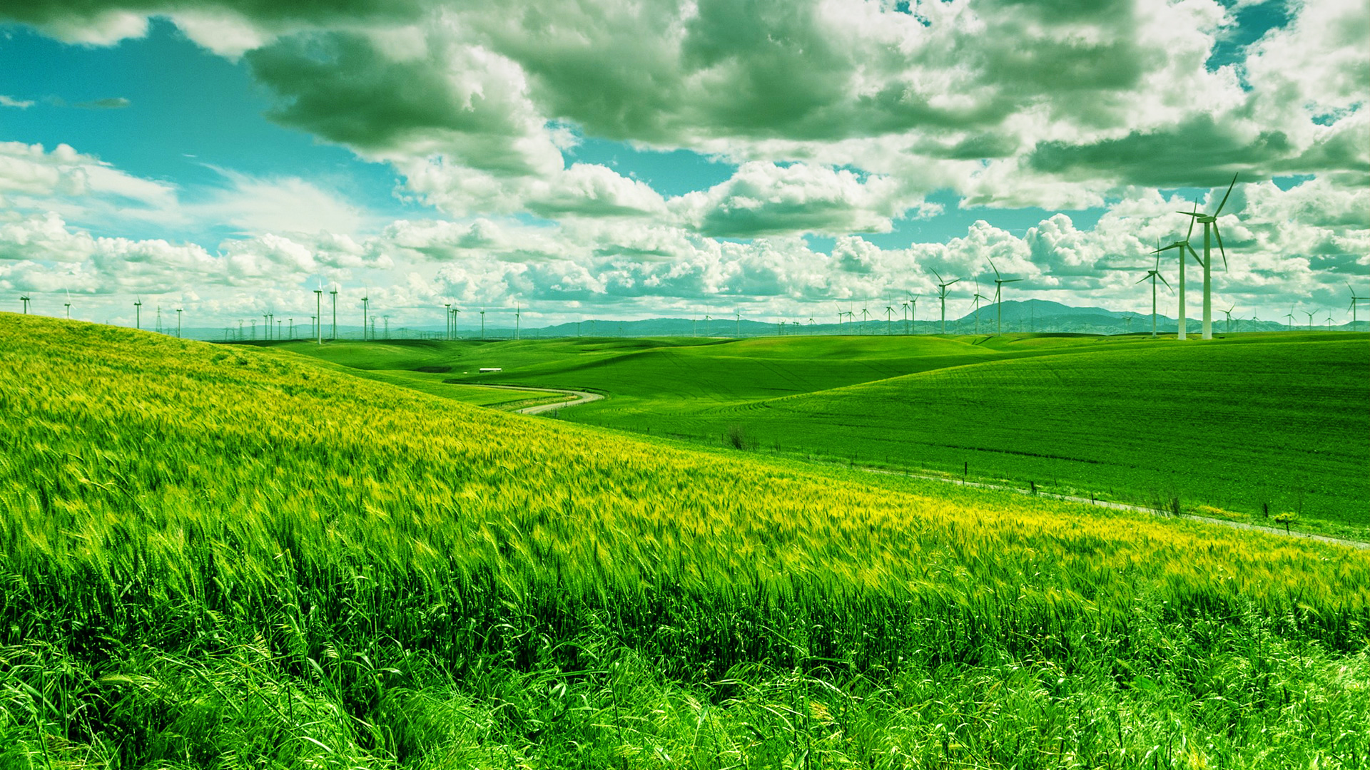
Dziękuję za uwagę
ul. Powstańców Śląskich 1
43-190 Mikołów
NIP: 635-182-20-09
godz. otwarcia: 8.00- 15.00
Tel/fax: (32) 326 78 17
biuro@ekocde.pl
www.ekocde.pl
www.kupdotacje.pl

